Slide 1
Netty学习
dexterlxj

Slide 2
TCP粘包和闭包
client
channel
server
发送数据包
接收数据包
D1
D2
D2
D1
无粘包和闭包
D1
D2
D2
D1
粘包
D1
D2
D2_2
D2_1
D1
拆包和粘包
D1
D2
D2
D1_2
D1_1
拆包和粘包
问题：拆包与粘包导致服务器接收到的数据出现问题
解决方案：通过应用协议栈设计解决，比如固定消息大小等。Netty采用LinkBasedFrameDecode编解码方式处理消息来解决拆包和粘包

Slide 3
解决TCP粘包和拆包
client
channel
server
DelimiterBasedFrameDecoder
加入分割符方式
FixedLengthFrameDecoder
固定长度方式
LinkBasedFrameDecode
回车换行方式

Slide 4
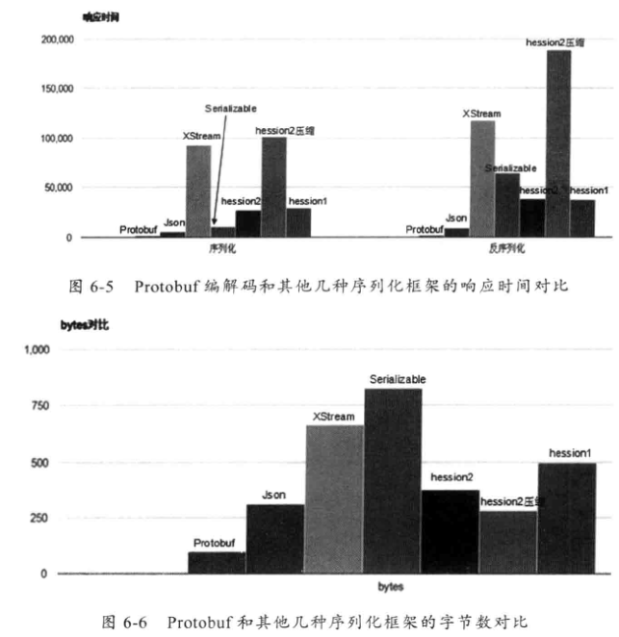
编解码
Java序列化编解码问题
跨语言问题
性能问题
衍生品
Google Protobuf

Slide 5
编解码器
MessagePack编解码
LengthFieldBasedFrameDecoder
LengthFieldPrepender
MspackEncoder
Google ProtoBuf
protoc.exe工具根据.proto文件生成代码
ProtobufVarint32LengthFieldPrepender
ProtobufEncoder
解决粘包和拆包问题

Slide 6
多协议开发和应用
Http协议
Websocket协议
私有协议栈

Slide 7
Http协议开发应用
HttpRequestDecoder
HttpObjectAggregator
HttpResponseEncoder
ChunkedWriteHandler
HttpFileServerHandler
Http超文本传输协议
TCP传输协议

Slide 8
Websocket协议
HttpServerCodec
HttpObjectAggregator
ChunkedwriteHandler
WebSocketServerHandler

Slide 9
私有协议栈
通信协议
私有协议
内部使用
灵活性高
基于TCP/IP
公有协议

Slide 10
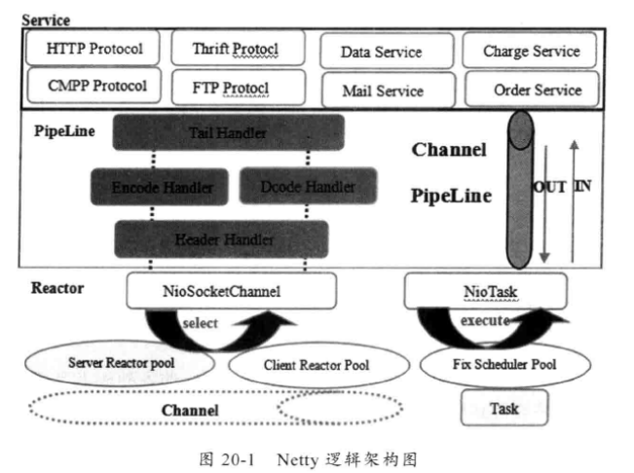
Netty逻辑架构

